Slide 1
الخطة المدرسية
اعداد : منى بنت سعيد بن صالح اليافعي
مشرفة تعليم مبكر
تقديم: د. مثيله بنت سالم مقدم المهري

Slide 2
المحاور :
المقدمة
مفهوم الخطة
مراحل اعداد الخطة
مصادر اعداد الخطة
سجل الخطة المدرسية
تطبيق عملي

Slide 3
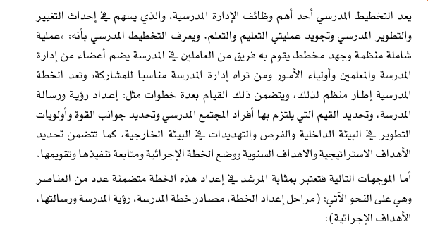
الخطة المدرسية

Slide 4
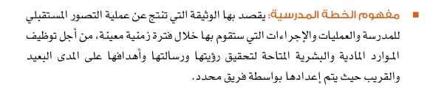

Slide 5
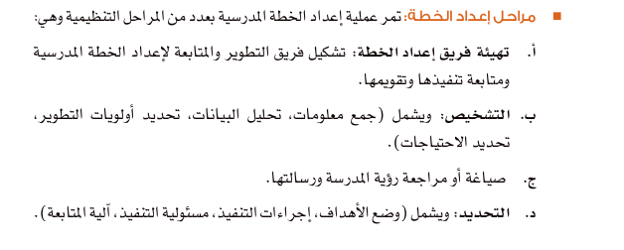

Slide 6
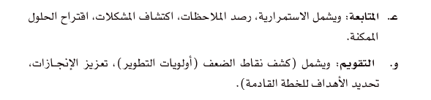

Slide 7
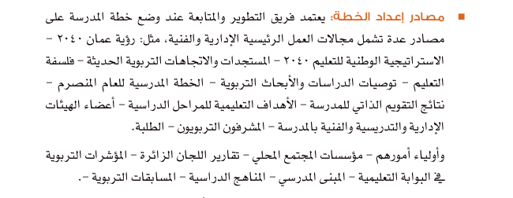

Slide 8


Slide 9
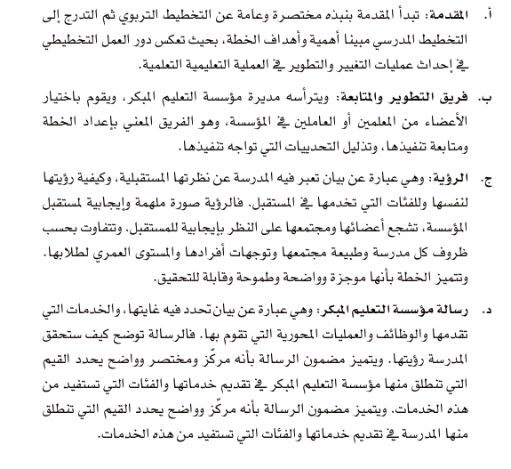

Slide 10
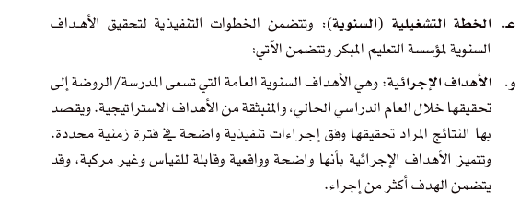

Slide 11
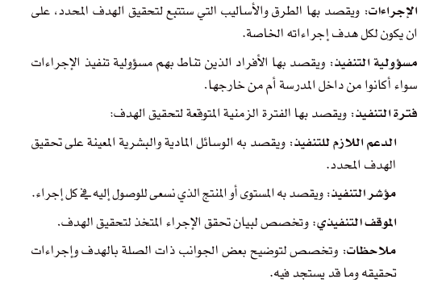

Slide 12
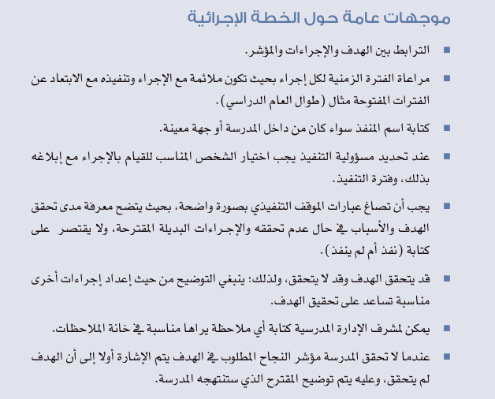

Slide 13
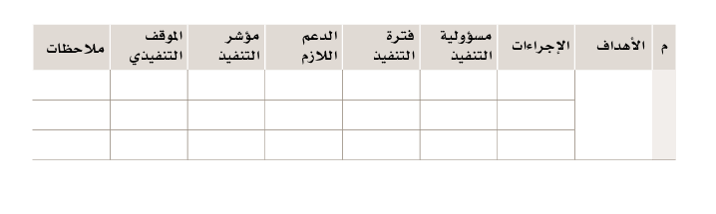

Slide 14
تطبيق عملي للخطة المدرسية .

Slide 15


